Slide 1
분류 알고리즘 이론 및 실습
김지선

Slide 2
Contents
사이킷런
머신러닝 Background

Slide 3
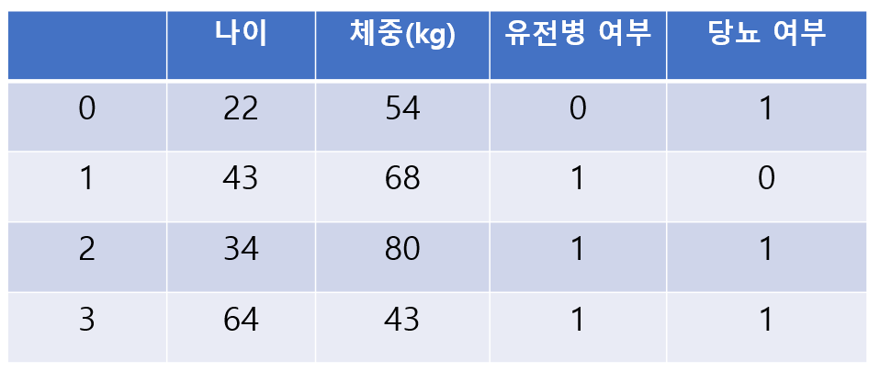
복습
Feature(X) – 정답을 제외한 나머지 칼럼(data in model)
Target(y) - 예측하려는 목표(class, label)
Y=Wx+b(선형회귀)

Slide 4
복습
지도학습
분류
이진 분류
(0/1) 中 1
멀티라벨 분류
(0/1/2) 中 1
회귀
로지스틱 회귀(곡선)
선형 회귀
(직선)

Slide 5
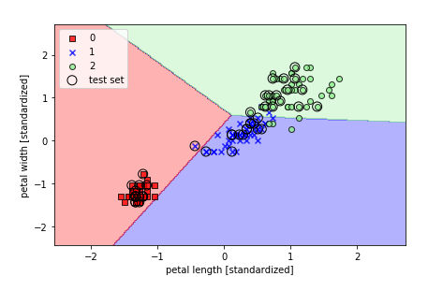
사이킷런(Scikit-learn)이란?
머신러닝에서 주로 사용되는 라이브러리
- conda install scikit-learn
- pip install scikit-learn
https://benghak.github.io/2020-01-28-ML_chaper_03/

Slide 6
사이킷런 기본 모듈/함수
From 모듈 import 이름
➩ sklearn.datasets –자체 제공 데이터
➩ sklearn.tree - 트리 관련 클래스들
➩ sklearn.model_selection – 데이터 분리 및 평가
ML 모델 사용
- 객체=모델
- 객체.fit(train data, train label)
- 객체.predict(test data)
- accuracy_score(test label, predict label)

Slide 7
사이킷런 예측 프로세스- fit, predict
데이터 세트 분리
모델 학습(fit)
테스트 데이터 예측(predict)
정확도 평가

Slide 8
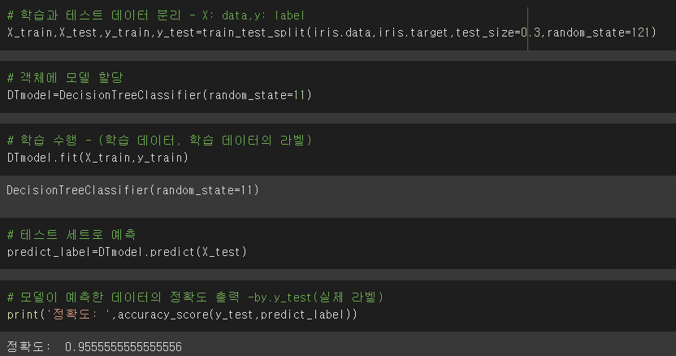
사이킷런 분류 문제 예시
붓꽃 데이터 레이블 결정트리 알고리즘으로 예측
+ random_state는 아무 랜덤값을 넣어주면 됨 단 그 값으로 고정

Slide 9
사이킷런 주요 모듈 (1)
지도학습에 분류와 회귀의 다양한 알고리즘 - fit, predict 사용
분류 | 모듈명 | 설명
예제데이터 | sklearn.datasets | 예제 데이터
피처처리 | sklearn.preprocessing | 전처리 기능 인코딩,정규화,스케일링
 | sklearn.feature_selection | Feature를 우선순위대로 selection
 | sklearn.feature_extraction | 벡터화된 피처 추출하는데 사용
피처처리 & 차원축소 | sklearn.decomposition | 차원축소 관련 알고리즘
데이터 분리, 검증 & 파라미터 튜닝 | sklearn.model_selection | 교차검증을 위한 데이터 분리, 그리드 서치/최적 파라미터 추출
평가 | sklearn.metrics | 성능 측정 방법 제공

Slide 10
사이킷런 주요 모듈 (2)
분류 | 모듈명 | 설명
ML 알고5리즘 | sklearn.ensemble | 앙상블 알고리즘 -랜덤 포레스트,에이다/그래디언트
피처처리 | sklearn.linear_model | 회귀 관련 알고리즘/SGD - 선형/로지스틱 회귀, 라쏘, 릿지
 | sklearn.naïve_bayes | 나이브 베이즈 알고리즘 - 가우시안 NB, 다항 분포 NB
 | sklearn.neighbors | 최근접 이웃 알고리즘(KNN)
피처처리 & 차원축소 | sklearn.svm | 서포트 벡터 머신 알고리즘
데이터 분리, 검증 & 파라미터 튜닝 | sklearn.tree | 의사 결정 트리 알고리즘
평가 | sklearn.cluster | 비지도 클러스터링 알고리즘 - kmeans, 계층형, DBSCAN 등
유틸리티 | sklearn.pipeline | 여러 기능 묶인 유틸리티

Slide 11
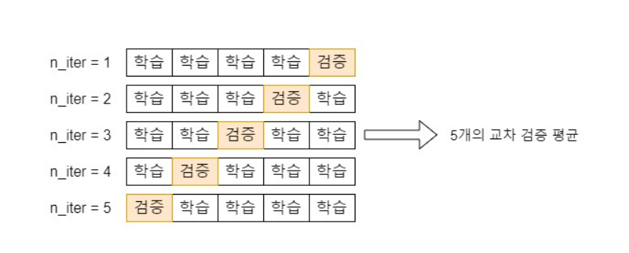
1. 데이터 분리 방법 교차 검증
K 폴드 교차 검증 – 과적합 예방
Stratified K 폴드 – 레이블값 분포 반영

Slide 12
1. 데이터 분리 방법 K 폴드 교차 검증
교차검증으로 과적합을 방지
교차검증한 스코어의 평균으로 score 측정
코드
From sklearn.model_selection import Kfold
Kfold = Kfold(n_splits=n) #n개의 덩어리로 나눠줌
Kfold.split(features) #교차검증시 인덱스 설정해줌

Slide 13
1. 데이터 분리 방법 Stratified K 폴드
불균형한 분포도의 레이블을 가진 데이터를 위한 k 폴드 방식
레이블 분포도 유지시켜줌
분류 문제에서 교차검증으로 주로 사용(회귀X)
EX) 대출사기 이진 분류 ( 대출사기 -1, 정상 대출– 0)
대출사기 비율이 0.001%와 같이 편향 되어 있을 때

Slide 14
1. 데이터 분리 방법 Stratified K 폴드
불균형한 분포도의 레이블을 가진 데이터를 위한 k 폴드 방식
레이블 분포도 유지시켜줌
분류 문제에서 교차검증으로 주로 사용(회귀X)
EX) 대출사기 이진 분류 ( 대출사기 -1, 정상 대출– 0)
대출사기 비율이 0.001%와 같이 편향 되어 있을 때
코드
from sklearn.model_selection import Kfold
kfold = KFold(n_splits=n) // 동일
kfold.split(feature,label) // label 값만 추가로 줌

Slide 15
1. 데이터 분리 방법 교차검증 API - cross_val_score
Cross_val_score(estimator,X,y,cv)
Cv – fold number(반복 횟수)
Estimator – classifier, regressor
classifier ➩ K 폴드
Regressor ➩ Stratified K 폴드
+회귀는 레이블 분포 불균형에 영향을 받지 않기 때문

Slide 16
GridSearch CV
촘촘하게 파라미터를 입력하면서 테스트
파라미터 집합을 만들고 순차적 적용해주는 API
객체=GridSearchCV(알고리즘, 파라미터 집합, refit=True)
객체.cv_results_ : 결과 세트
객체.best_estimator_ : 최적의 하이퍼 파라미터 저장

Slide 17
과제
타이타닉 데이터 분석
https://www.kaggle.com/competitions/titanic

